Slide 1

ΕΙΣΟΔΗΜΑ
Τα χρήματα που αποκτά κάποιος από εργασία, μίσθωση, καταθέσεις ή άλλη πηγή (κέρδη τυχερών παιχνιδιών,επενδύσεις,μετοχές,ομόλογα)
και συνήθως φορολογείται.

Slide 2

ΕΠΑΓΓΕΛΜΑΤΑ
ΠΟΙΑ ΕΠΑΓΓΕΛΜΑΤΑ ΕΊΝΑΙ ΣΩΜΑΤΙΚΑ ΚΑΙ ΠΟΙΑ ΠΝΕΥΜΑΤΙΚΑ;

Slide 3

ΠΡΟΪΟΝΤΑ ΚΑΙ
ΥΠΗΡΕΣΙΕΣ
Προϊόντα ότι έχει τιμή ( ρούχα,τρόφιμα)
Υπηρεσίες ,(εξετάσεις,μαθήματα, λογιστικά) ο ειδικός προσφέρει τις γνώσεις του.

Slide 4

ΠΡΟΫΠΟΘΕΣΕΙΣ
ΕΡΓΑΣΙΑ- ΚΟΠΟΣ
ΕΙΣΟΔΗΜΑ- ΧΡΗΜΑ

Slide 5
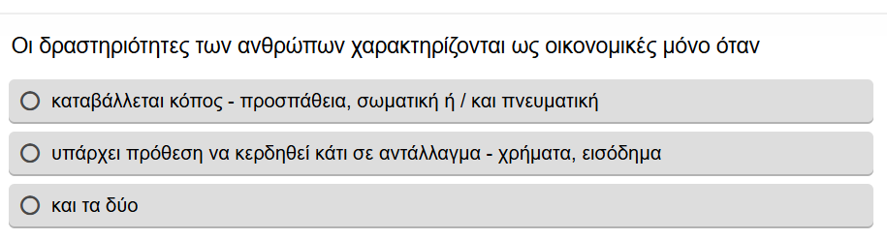

Slide 6
